Slide 1
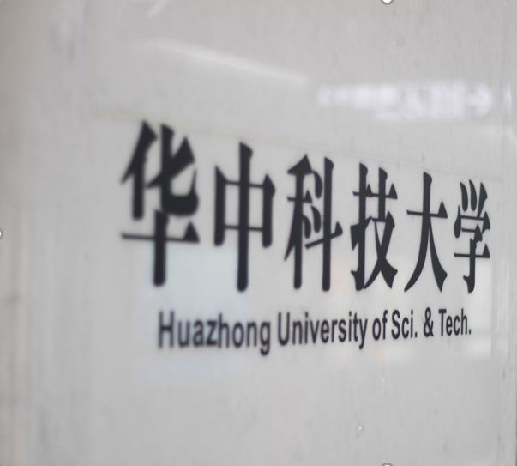

Persistent Memory File System with
Kernel-Userspace Collaboration
HUAZHONG UNIVERSITY OF SCIENCE AND TECHNOLOGY
汇报人：刘一航
明德厚学 求是创新

Slide 2


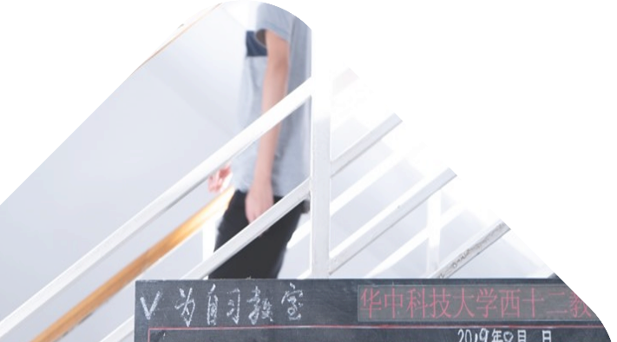
目 录
01
Introduction
contents
02
Kuco
03
Results
04
Summary & Conclusion

Slide 3


01
Introduction

Slide 4
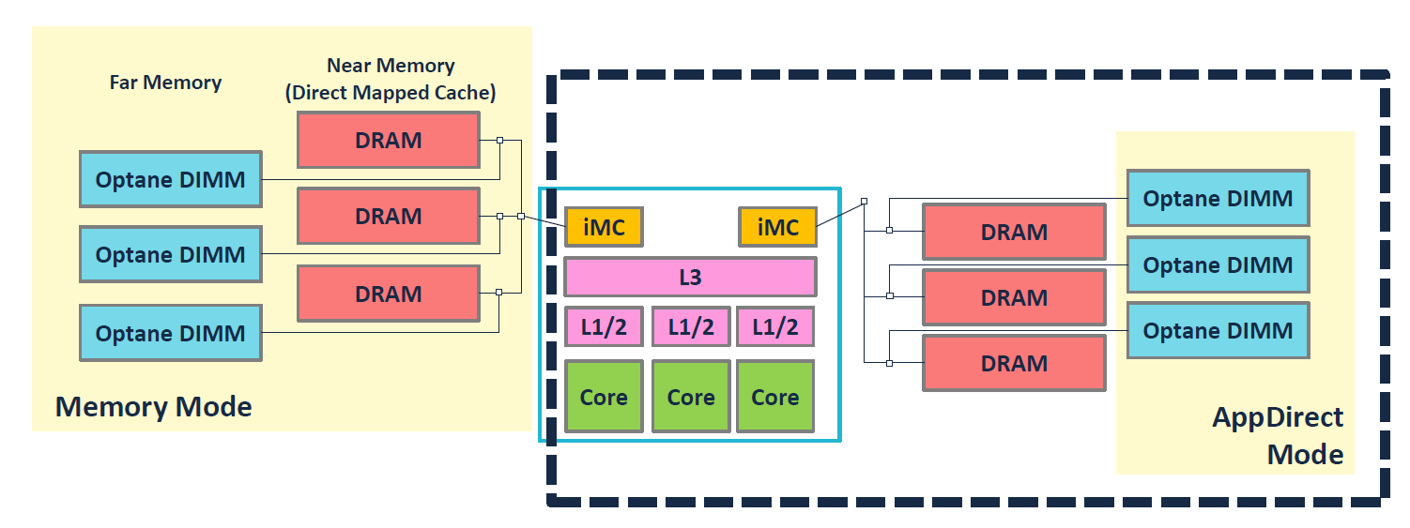
Introduction
持久内存的特性
字节访问
数据持久性
高带宽，低延迟等
Intel Optane DC Persistent Memory
v Commercially available in 2019
v Read: 6.7 GB/s per DIMM
v Write: 2.3 GB/s per DIMM
v App-Direct Mode vs. Memory Mode

Slide 5
Introduction
A Kernel and userspace Collaborative architecture (i.e., Kuco)
基于客户-服务器模型
Kfs: 处理元数据操作，执行访问控制
Ulib: 为应用程序提供标准的api并与Kfs进行交互
核心思路：尽可能将任务从Kfs转移到Ulib
Metadata operations: collaborative indexing
Write operations: two-level locking
Read operations: versioned reads

Slide 6
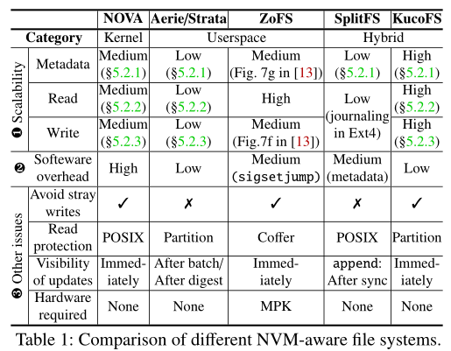
Introduction
先对现有PM感知文件系统进行了深入的分析，并总结了它们在解决软件开销和可扩展性问题上的局限性。
引入了Kuco，这是一种用户空间-内核协作架构，具有三个关键技术，包括协作索引、两级锁和版本化读取，以实现高可伸缩性。
基于Kuco架构，我们实现了一个名为KucoFS的PM文件系统，实验表明，KucoFS在元数据操作方面实现了比之前的高一个数量级的可伸缩性，并充分利用PM带宽进行数据操作。

Slide 7


02
Kuco

Slide 8
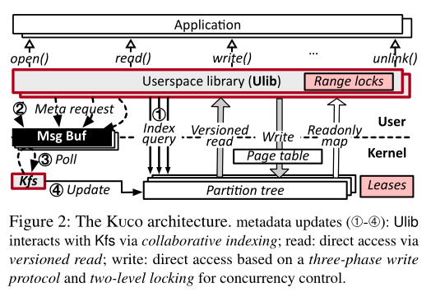
Kuco: Kernel-Userpace Collaboration
图2显示了Kuco体系结构。它遵循客户机/服务器模型，其中包括两个部分，包括一个用户空间库和一个全局内核线程，这两个部分分别称为Ulib和Kfs。
应用程序访问Kuco首先通过链接Ulib和不同的Ulib实例，通过单独的内存消息缓冲区与Kfs交互。像现有的用户空间文件系统，Kuco映射PM空间到用户空间，以支持直接读写访问。
为了保护文件系统元数据不被破坏，Kuco不允许应用程序直接更新元数据;相反，这些请求被发布到Kfs，然后Kfs代表它们更新元数据。

Slide 9
Kuco: Kernel-Userpace Collaboration
PM space is mapped to userspace
Ulib 直接读写文件数据
Kfs 更新元数据和执行访问
Client/server processing model
总体吞吐量由Kfs处理每个请求的速度决定
Tmax = 1 / L, 其中L是Kfs处理请求的延迟时间
Key idea: shifting tasks from Kfs to Ulib
通过降低L的值来提高可扩展性
元数据索引(例如：路径名解析)
并发控制

Slide 10
Kuco: Kernel-Userpace Collaboration
Kuco通过细粒度任务划分和Ulib与Kfs之间的协作提供了高可伸缩性。
对于元数据的可伸缩性，Kuco整合了协作索引机制，将路径名遍历作业从Kfs卸载到用户空间。
ulib不会直接向Kfs发送元数据操作(如创建或解除链接)，而是在用户空间中查找所有相关的元数据项，然后在发送请求之前将这些信息封装在请求中。因此，Kfs可以直接对给定的地址执行元数据修改。

Slide 11
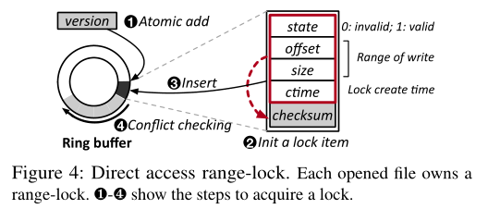
Kuco: Kernel-Userpace Collaboration
Two-Level Locking
Kfs使用基于租赁的分布式锁来解决不同应用程序(或进程)之间的写冲突。
首先，Kfs分配写租期(在内核中) 来在不同进程之间的进行粗粒度协调。只有持有有效的写租约(尚未过期)的进程才能写该文件。
其次，引入了一个直接访问范围锁来序列化同一进程中线程之间的并发写操作。一旦Ulib获得了文件的写租期，它就会在用户空间中为这个文件创建一个范围锁。线程通过首先获取范围锁来写入文件，如果发生锁冲突，它就会被阻塞。

Slide 12
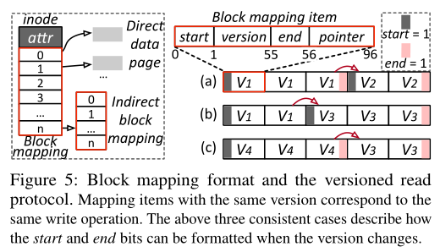
Kuco: Kernel-Userpace Collaboration
Versioned Read
Versioned Read的设计目的是允许用户空间读取而不锁定文件，同时确保读取者不会从不完整的写入中读取数据。
为了实现这一点，Kuco使用了一个类似于ext2的块映射来索引数据页，并在块映射的每个指针中嵌入一个版本字段。
通过在块映射中嵌入额外的版本位，Kuco允许读取器读取一致的文件数据快照，而无需与Kfs交互。

Slide 13
Kuco: Kernel-Userpace Collaboration
Pathname resolution
递归和随机内存访问
大型目录或深层层次结构
Collaborative indexing
PM空间映射到用户空间
在向Kfs发送请求之前，Ulib预先定位用户空间中的元数据项
Kfs直接用给定的地址更新元数据项

Slide 14

03
Results

Slide 15
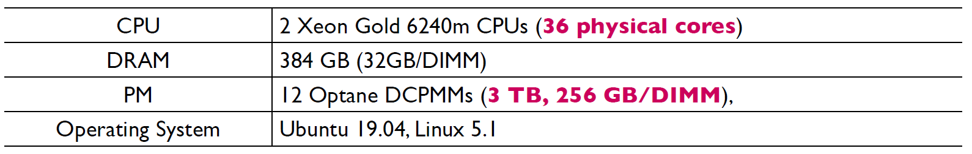
Results
实验平台
对比的系统

Slide 16
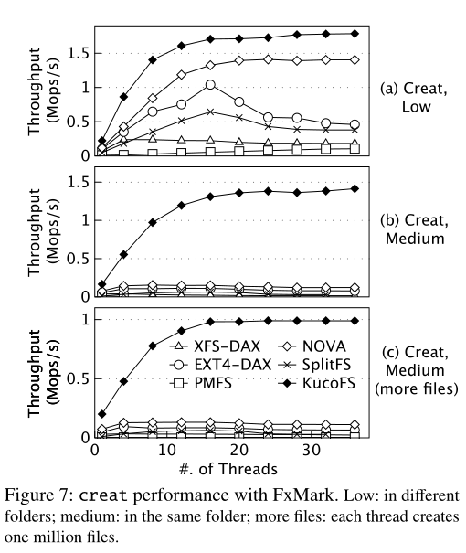
Results
在KucoFS中，创建操作需要向Kfs发布请求，所以我们选择这个操作来显示协作索引的效果。
KucoFS表现出最高的性能，而且无论共享级别如何，它的吞吐量都不会崩溃。
XFS-DAX、Ext4-DAX和PMFS使用全局锁在共享日志中执行元数据日志记录，这导致它们的可伸缩性很差。
NOVA通过避免全局锁(例如，它使用每个inode日志并对其空闲空间进行分区)，在低共享级别下显示了出色的可伸缩性。
SplitFS依赖于Ext4来创建文件，这导致了它的可伸缩性很低。
在低共享级别下，ZoFS甚至显示出比NOVA更低的吞吐量，因为它需要频繁地进入内核来分配新的数据

Slide 17
Results
此外，我们通过扩展工作负载大小来衡量KucoFS在数据容量方面的可伸缩性。具体来说，我们让每个线程创建100万个文件，比FxMark中的默认大小大100倍，结果如图7c所示。与工作负载较小的结果相比，KucoFS的吞吐量下降了28.5%。这主要是因为当文件数量增加时，文件系统需要更多的时间在父目录中找到合适的插入槽。即便如此，KucoFS仍然比其他文件系统的性能好一个数量级。

Slide 18
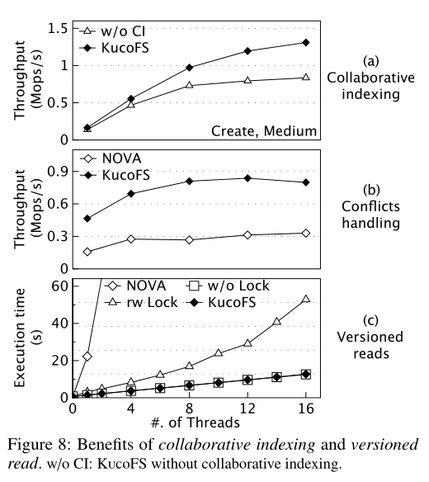
Results
KucoFS的吞吐量比NOVA高2.4倍。
在NOVA中，线程需要在创建或删除文件之前获取锁。如果创建或删除失败，其他并发线程将被不必要地阻塞。
在KucoFS中，线程可以向Kfs发送创建或删除请求，而不会被阻塞，Kfs负责确定这个操作是否可以成功处理。Ulib已经在请求中提供了相关的地址，Kfs可以直接使用这些地址来验证元数据项，这带来的开销并不大。

Slide 19
04
Summary & Conclusion

Slide 20
Summary & Conclusion
在本文中，我们引入了一个名为Kuco的内核和用户级协同架构，它在用户空间和内核之间展示了细粒度的任务划分。在Kuco的基础上，我们进一步设计并实现了一个名为KucoFS的PM文件系统，实验表明，KucoFS提供了高效和高可扩展性的性能。

Slide 21
THANKS
明德厚学 求是创新

